Slide 1
1조 project 포트폴리오
온라인 강의 사이트
강동욱
Tel : 010-5220-4331
E-mail : ebyul96428@naver.com

Slide 2
목차
프로젝트 목표
개발 환경
3. 구현 기술
4. 페이지 구성도
5. 느낀 점

Slide 3
1. 프로젝트 목표
목표 1 : React 와 SpringBoot를 사용하여 수강신청 사이트 제작(서버는 MySql 사용)
목표 2 : 수강 신청 사이트에서 강의 클릭 시 해당 강의의 ID에 따른 데이터를
서버에 요청한 뒤 강의 상세 페이지로 출력
목표 3 : 수강 신청사이트에 로그인 기능 추가 / 회원가입 기능 추가
목표 4 : 강의 목록 페이지 제작 및 검색기능 포함
목표 5 : 로그인 상태에서 장바구니 기능 활성화 / 강의 상세페이지에서 장바구니 담기 기능 추가
목표 6 : 장바구니에 담긴 강의 결제 기능 추가 / 결제 내역은 서버에 추가

Slide 4

2. 개발 환경
개발 기간 : 2023.01. ~ 2023.02 (2개월)
| 온라인 교육 사이트
플랫폼 : Windows
개발 인원 : 5명(팀 프로젝트)
담당 역할 : 교육 상세 페이지 - 프론트엔드(기여도 100%), 상세페이지-커리큘럼(기여도 100%)
상세페이지 - 강의 후기(기여도 100%)
장바구니 페이지 개발(기여도 5%) – 전체 선택 기능
개발 환경
언어 : Java (JDK 11), HTML/CSS, TypeScript
프레임 워크 : Spring Boot, React
데이터베이스(DB) : MySQL
IDE : Eclipse 2022-12, Visual Studio Code, POSTMAN, HeidiSQL, Gradle
API : RESTful API

Slide 5
2. 개발 환경 - 개요
개발 기간 : 2023.01. ~ 2023.02 (2개월)
| 온라인 교육 사이트
플랫폼 : Windows
개발 인원 : 5명(팀 프로젝트)
담당 역할 : 교육 상세 페이지 - 프론트엔드(기여도 100%), 상세페이지-커리큘럼(기여도 100%)
상세페이지 - 강의 후기(기여도 100%)
장바구니 페이지 개발(기여도 5%) – 전체 선택 기능

Slide 6











2. 개발 환경 – Main
IDE
언어
API : RESTful API
서버
빌드 도구
프레임 워크

Slide 7
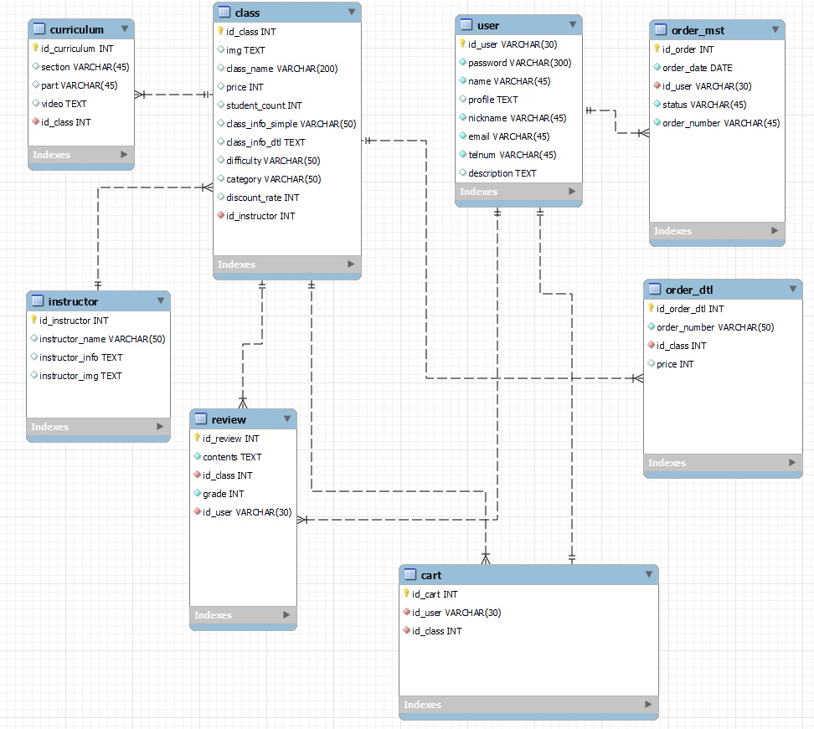
2. 개발환경 – DB ERD(1)
DB 환경 : MySQL
DB는 각각 user 테이블과 class테이블을 중심으로
구성되어 있습니다.
Class 테이블은 id_class를 Primary Key로 설정하여
Id_class에 따라 상세페이지에서 출력되는 데이터가
달라지도록 설정하였습니다.
Curriculum 테이블과 Review 테이블은 Id_class를
외래키로 설정하여 Class 테이블과 연관되게
구성하였습니다.
Instructor(강사) 테이블은 class테이블과
1:N의 관계로 구성되어 있으며, id_instructor를
Primary Key로 설정하여 class테이블에서
Instructor 테이블을 사용하고자 할 때, 외래키로서
사용할 수 있도록 구성하였습니다.

Slide 8
2. 개발환경 – DB ERD(2)
User 테이블은
Cart 테이블에서는

Slide 9
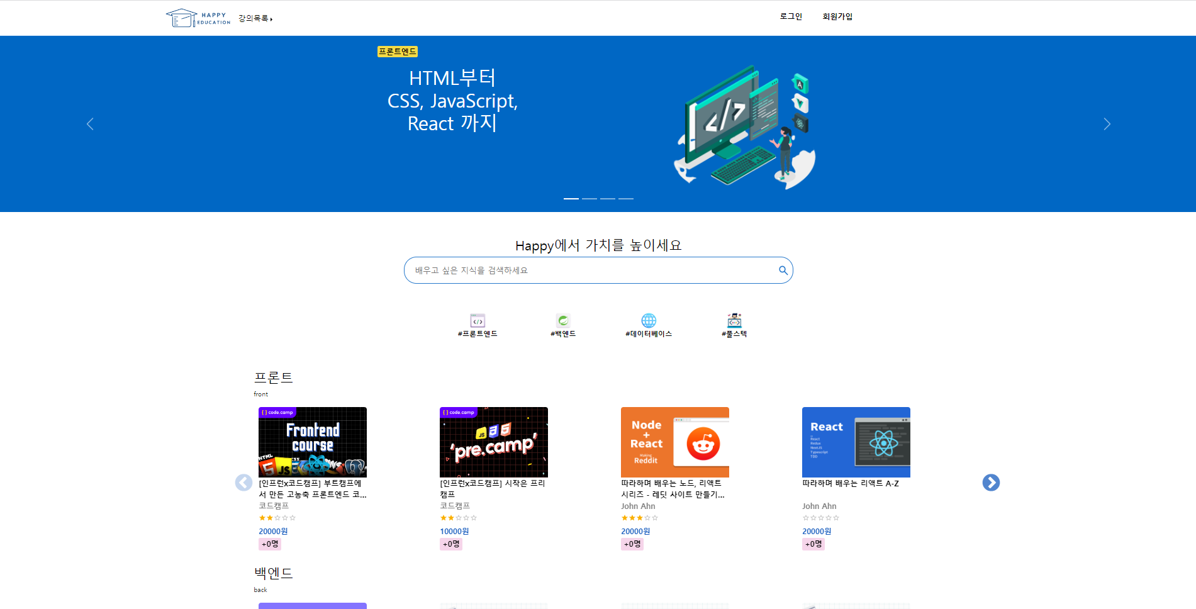
메인홈페이지

Slide 10
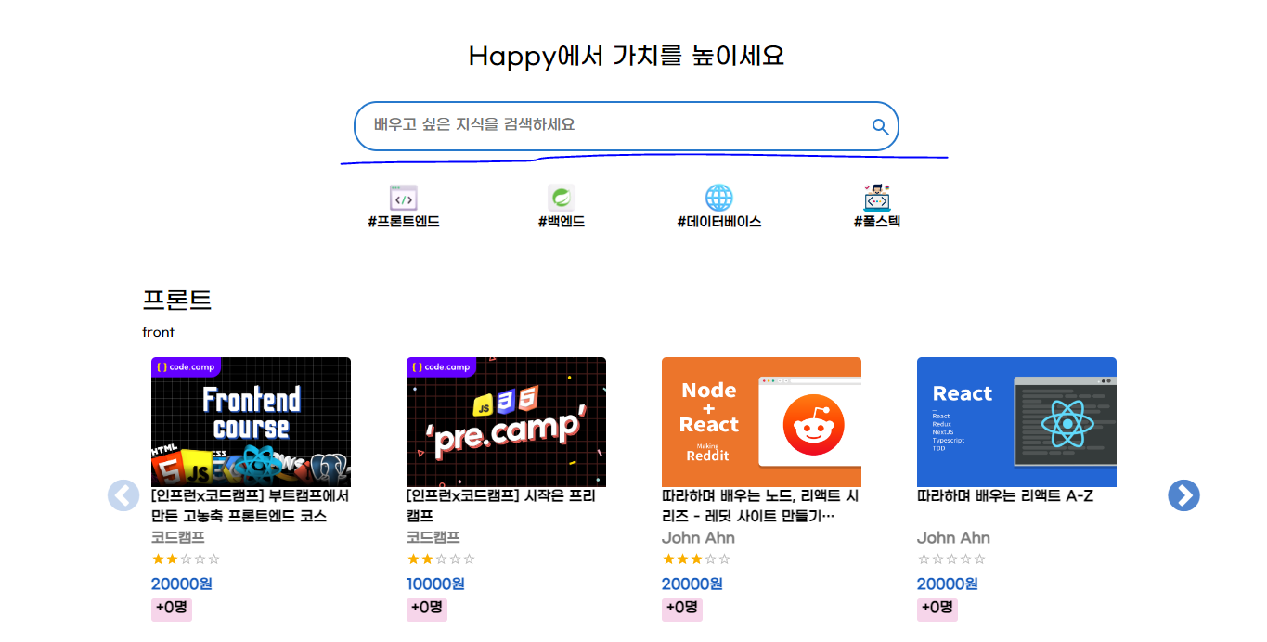
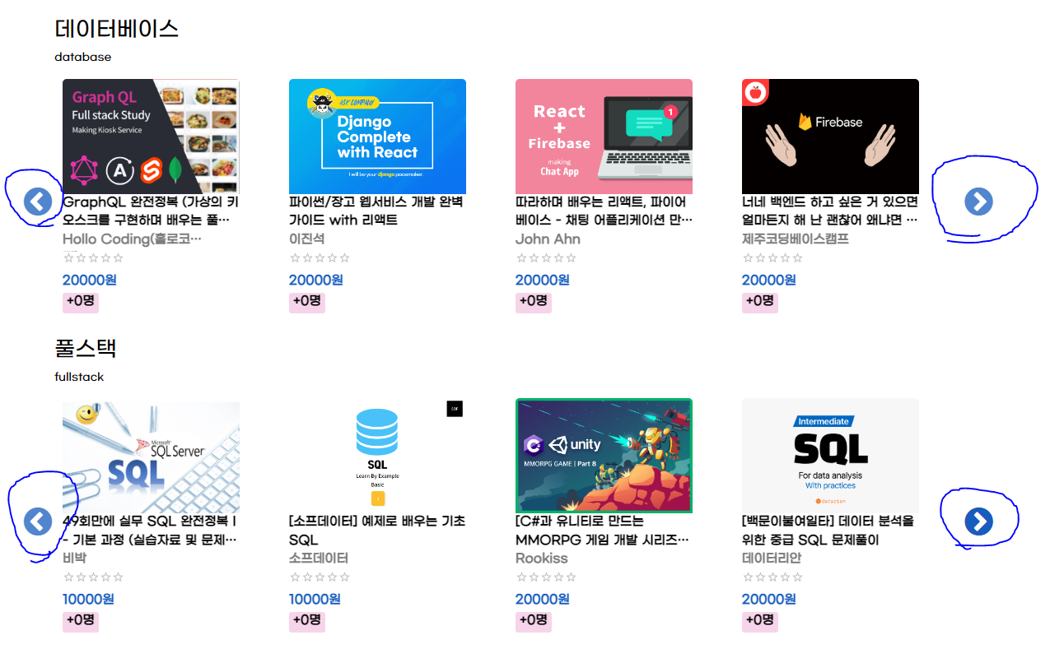
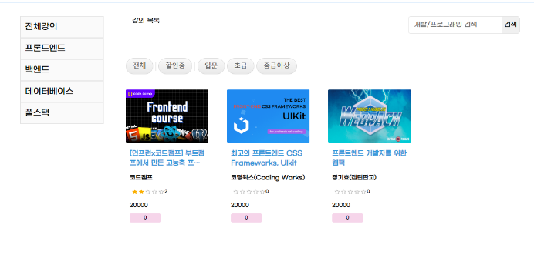
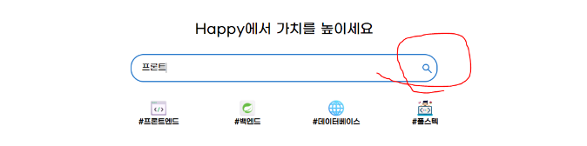
메인홈페이지-2
검색 기능을 통해 특정 키워드가 포함된 강의를 전부 찾을
수 있습니다.
스크롤 기능을 통해 각 과정당 미리보기 강의를
더 찾아 볼 수 있습니다.

Slide 11
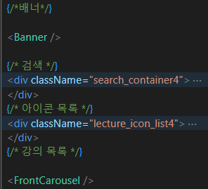
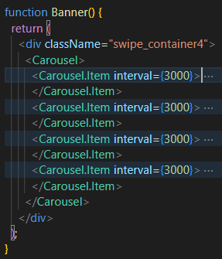
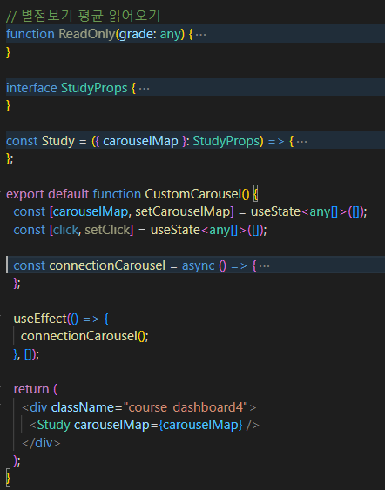
메인홈페이지-3
ㅁ
메인페이지 - 1
메인페이지 - 2
connectionCarousel
에서 서버에 저장된
강의목록 중 일부를
각 항목에 맞춰
메인페이지에서 출력
되도록 설정했습니다.

Slide 12
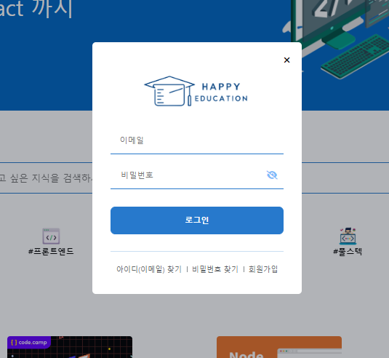
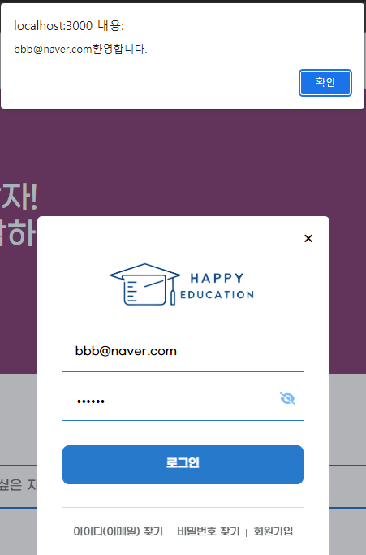
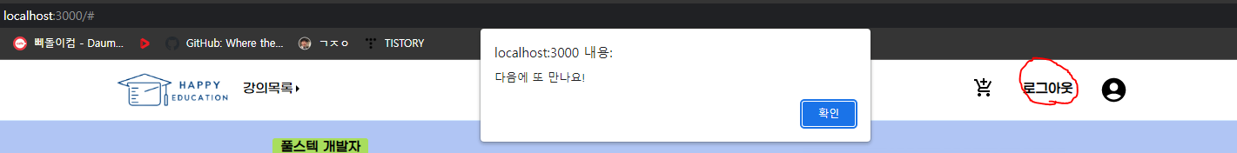
로그인 페이지
로그인 성공 시 상단바
로그아웃 기능 포함

Slide 13
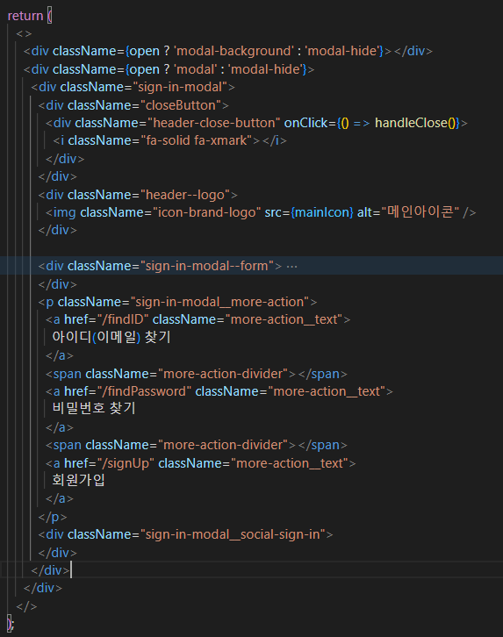
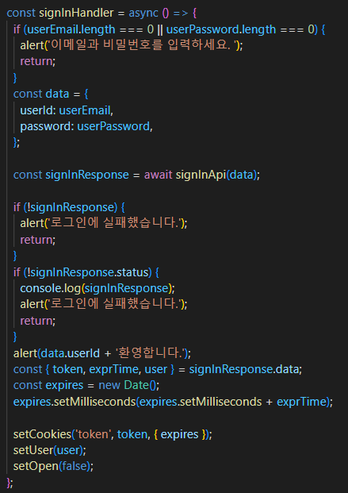
로그인 페이지
로그인 성공 및 실패 코드
로그인 창
html 문서(TypeScript)

Slide 14
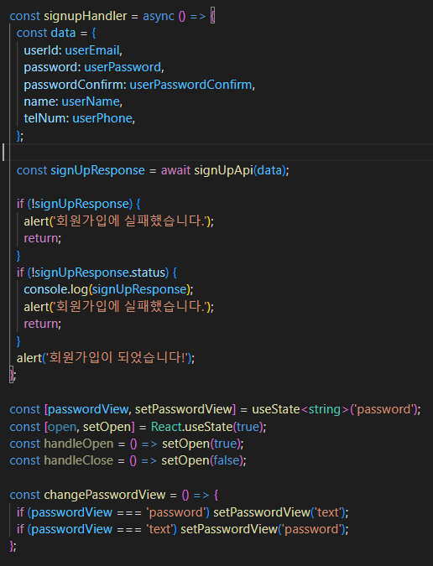
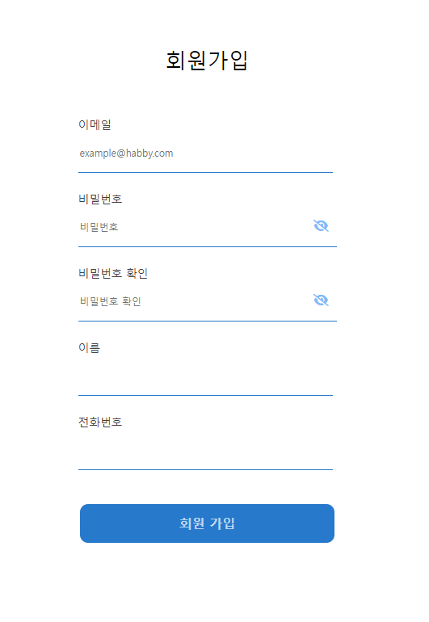
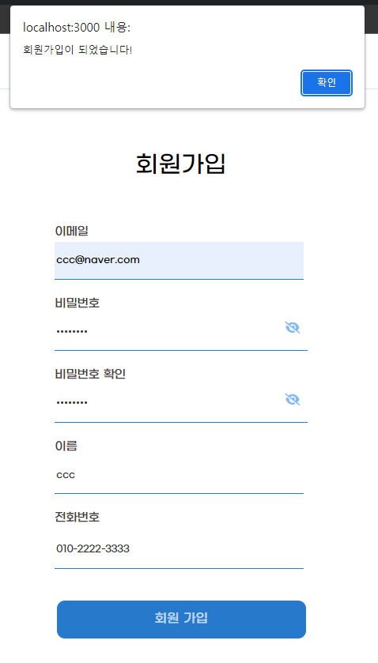
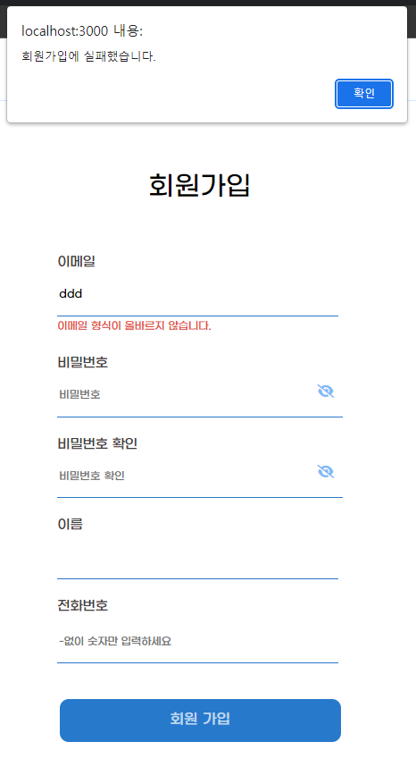
회원가입 페이지
회원 가입 성공
회원 가입 실패

Slide 15
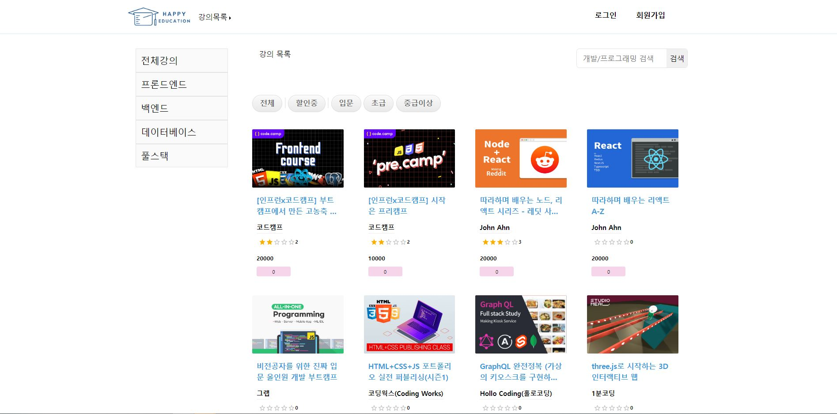
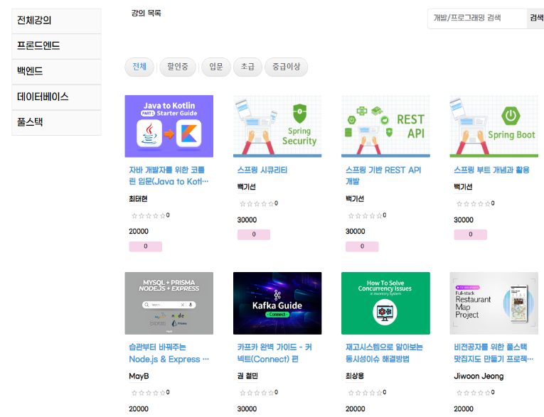
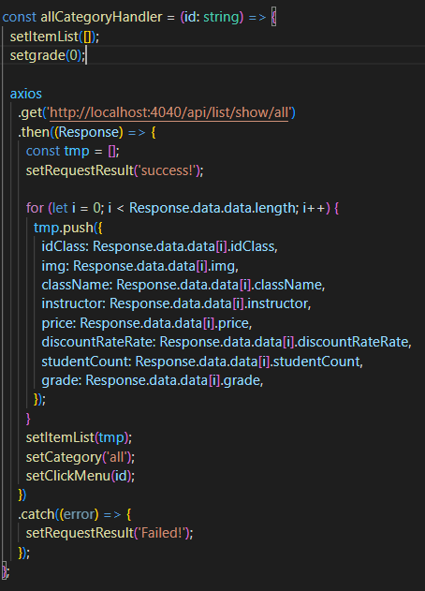
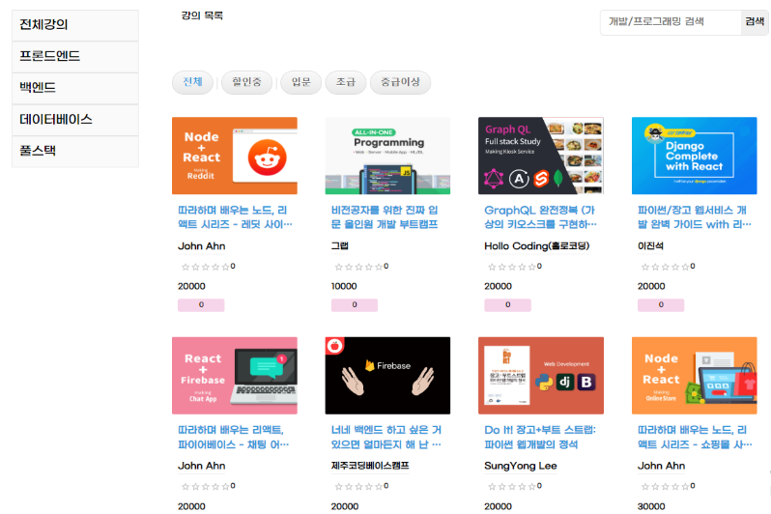
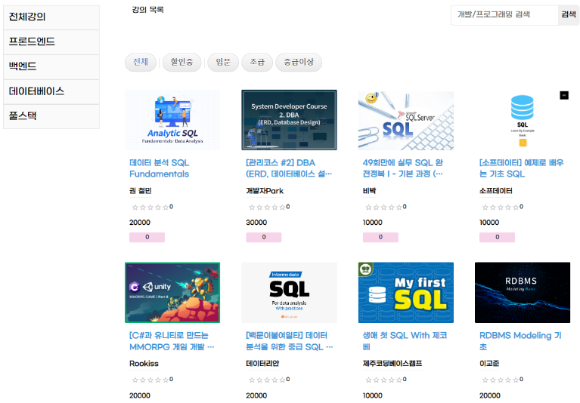
강의 목록 페이지 - 분류
백엔드
전체강의
데이터베이스
풀스택

Slide 16
강의 목록 페이지 - 검색

Slide 17
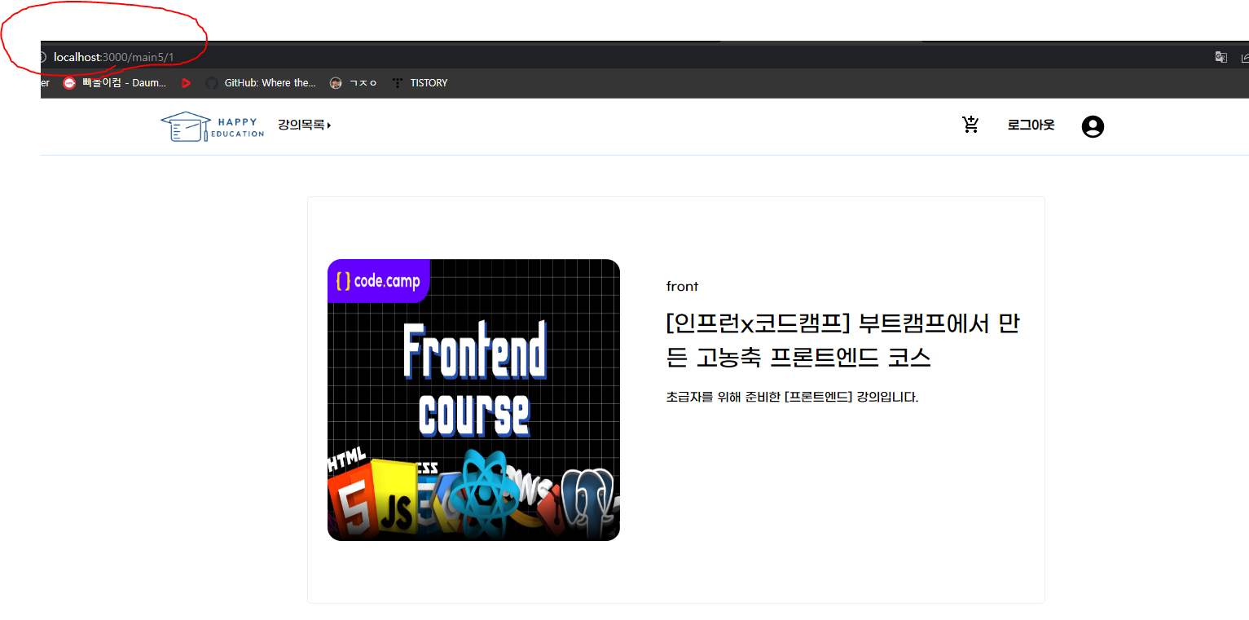
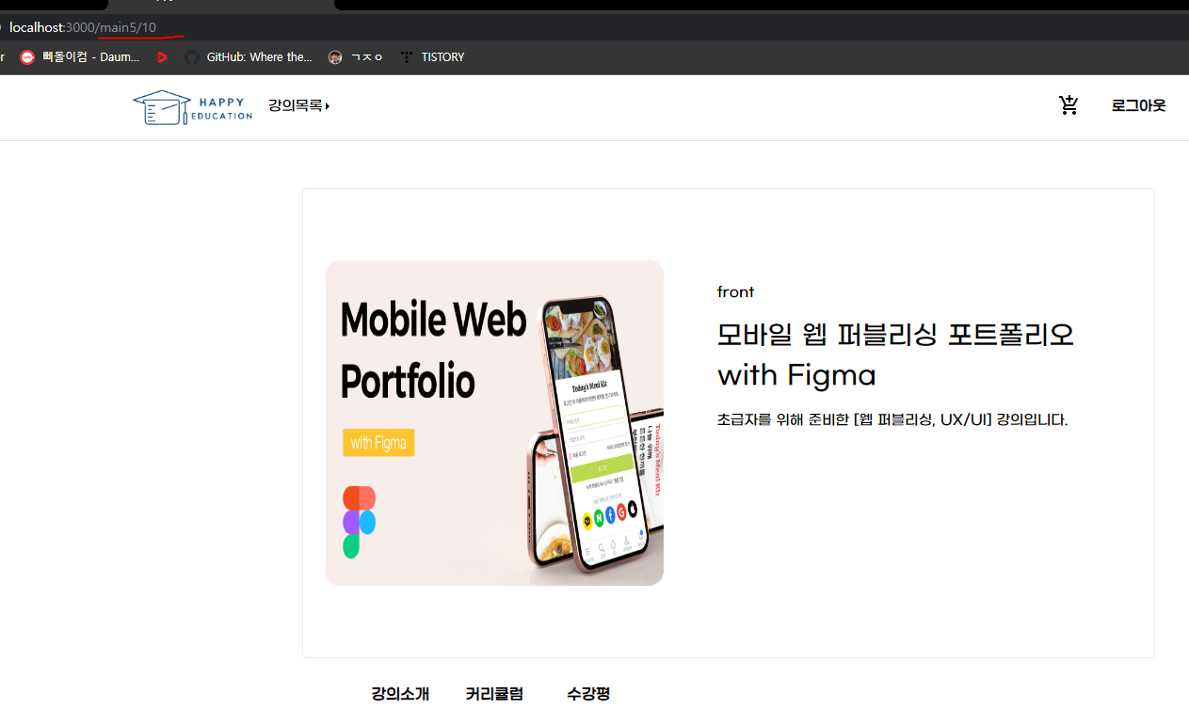

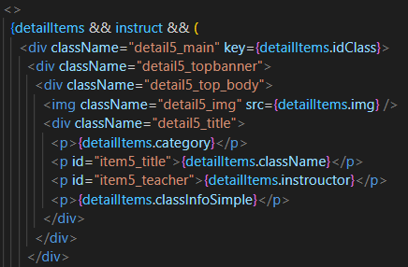
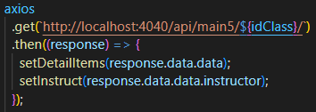
강의 상세 페이지 – 페이지 출력
메인 페이지나 목록 페이지에서 강의를 클릭 할 시, 해당 강의의 클래스ID에 따라
상세 페이지에서 출력되는 데이터가 달라지도록 설정했습니다.

Slide 18
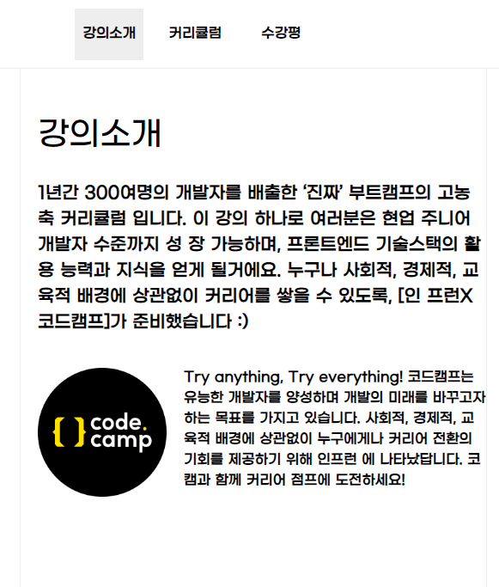
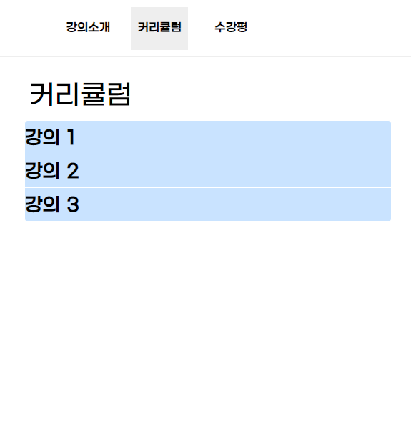
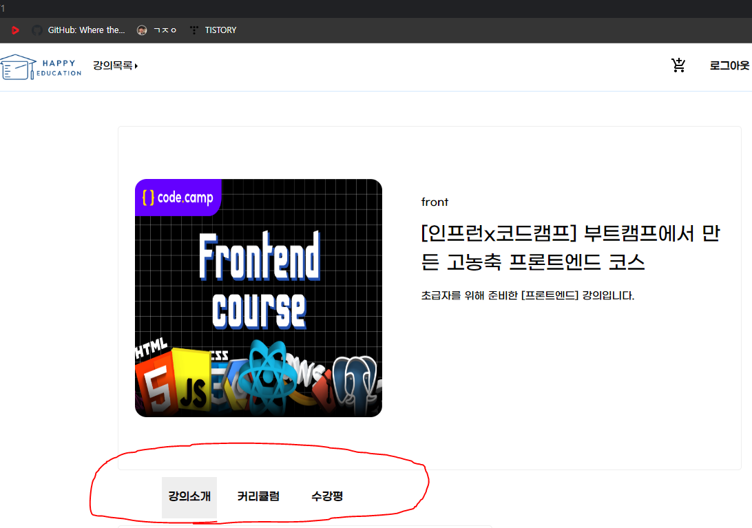
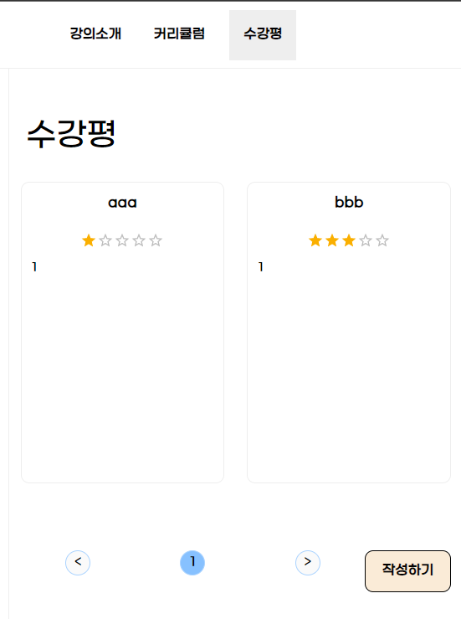
강의 상세 페이지 – 페이지 출력
강의소개 클릭
커리큘럼 클릭
수강평 클릭
상세 페이지에 네비게이션 바를 탑재하여
클릭 시 각각의 이름에 맞는 위치로
찾아갈 수 있게 설정했습니다.

Slide 19
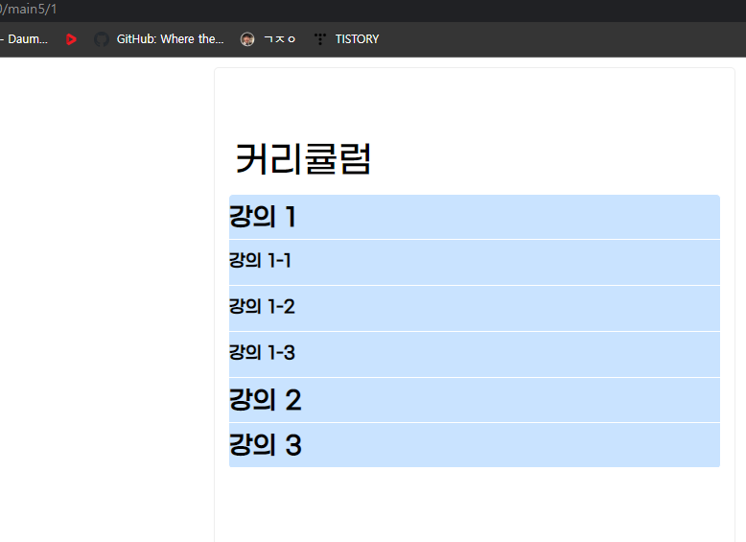
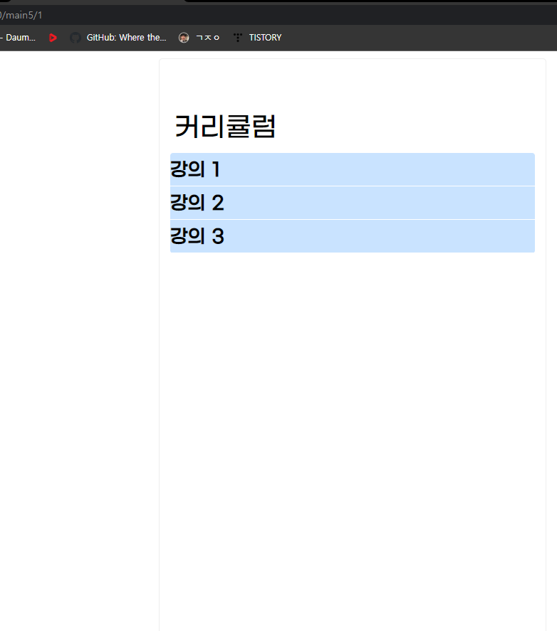
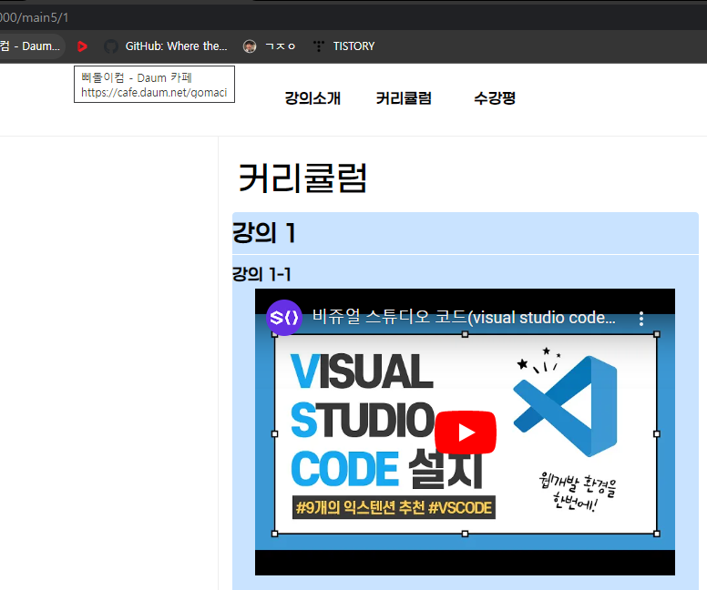
강의 상세 페이지 - 커리큘럼
기본 모습
미 구매
커리큘럼을 펼쳤을 때 콘텐츠 표시는
해당 강의 구매 여부에 따라 표시되도록
했습니다.
구매
영상 출력은 Iframe 태그를 사용하여 출력했습니다.

Slide 20
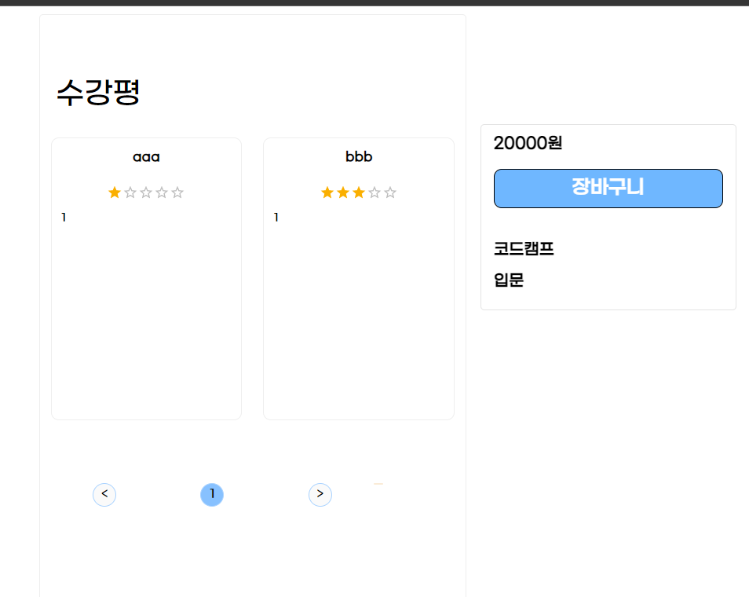
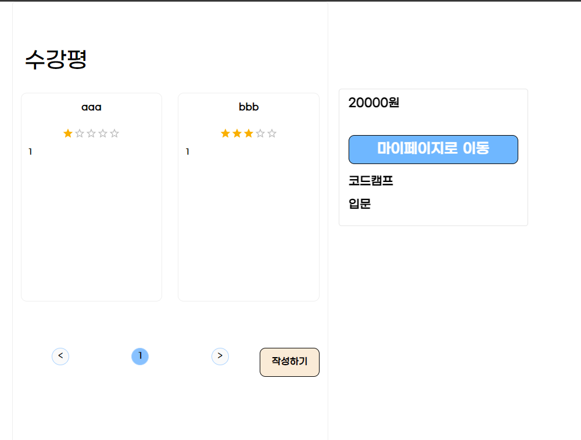
강의 상세 페이지 – 수강평
로그인 전
로그인 후
로그인 상태가 아니거나 로그인을 했지만
해당 강의를 구입하지 않은 상태이면 해당 강의의
수강평만 확인 할 수 있습니다.
로그인 된 상태이며, 해당 강의를 구입한 유저에게만
작성하기 버튼과 자신이 작성한 수강평의 수정 및 삭제가
가능하도록 설정하였습니다.

Slide 21
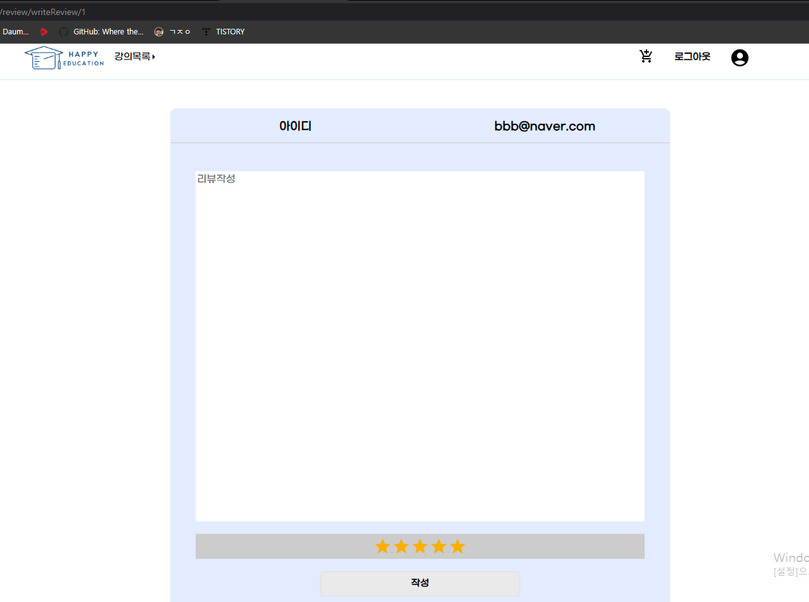
강의 상세 페이지 – 수강평 작성
해당 강의를 구매했을 때, 작성하기 버튼을 클릭하여
수강평을 작성 할 수 있습니다.
수강평은 상세페이지에서 작성하는 것이 아닌
수강평 작성 페이지로 넘어가서 작성합니다.

Slide 22
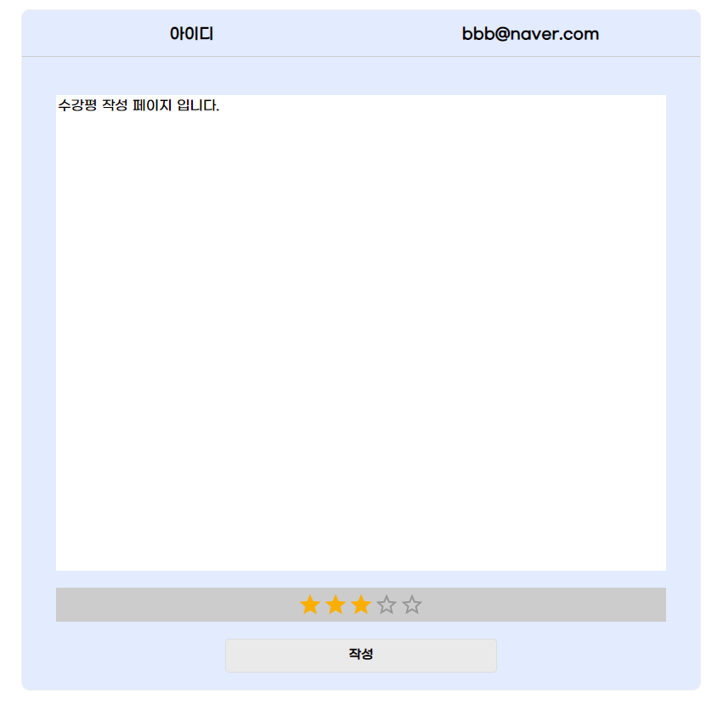
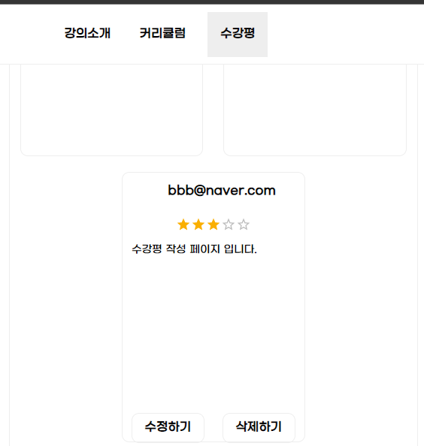
강의 상세 페이지 – 수강평 작성2
표시되는 아이디는 작성하기 버튼을 클릭하고, 해당
페이지로 이동될 때 아이디 정보를 함께 넘겨
표시합니다.
별점 기능을 추가하여 1점부터 5점까지 원하는 점수를 매겨
수강평으로 등록할 수 있습니다.
작성 버튼을 눌러 서버에 해당
수강평을 저장하고, 저장된
수강평을 바로 확인할 수
있습니다.

Slide 23
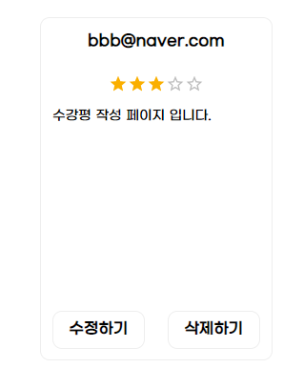
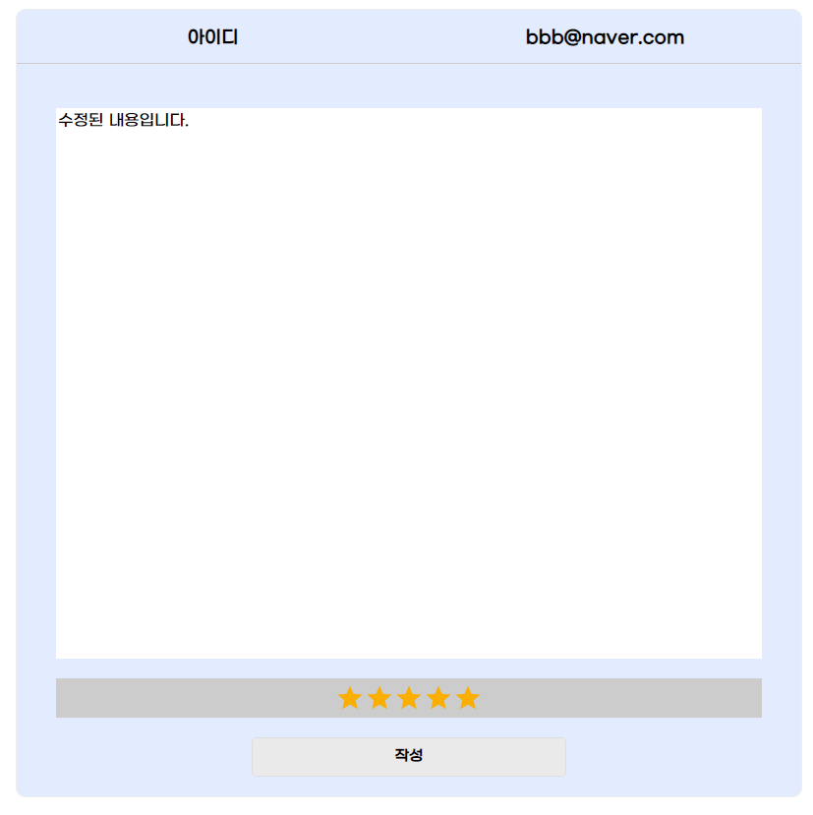
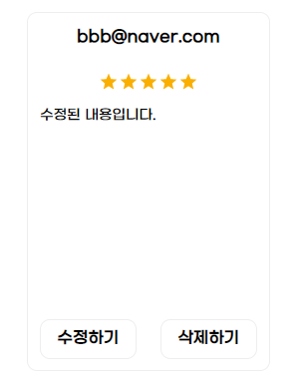
강의 상세 페이지 – 수강평 수정 및 삭제
수정하기 버튼 및 삭제하기 버튼의 활성화는
로그인 상태여야 하며, 등록된 수강평에 있는 아이디 정보와
로그인된 아이디정보가 일치해야 활성화되어 보이도록 설정했습니다.
수정하기 버튼을 클릭했을 때
내용 수정 페이지로 이동할 수
있으며, 수정 후 작성 버튼을
클릭 시 수정된 내용이 서버에
저장되어 출력할 수 있게
하였습니다.

Slide 24
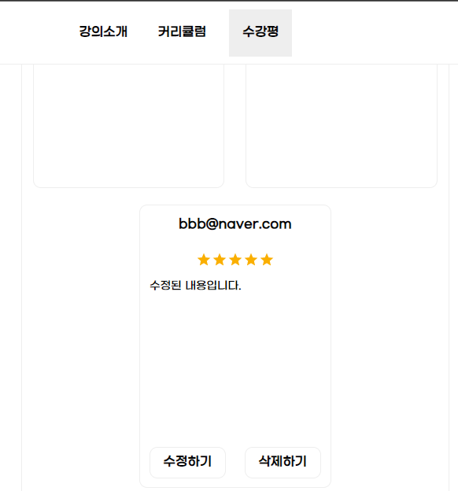
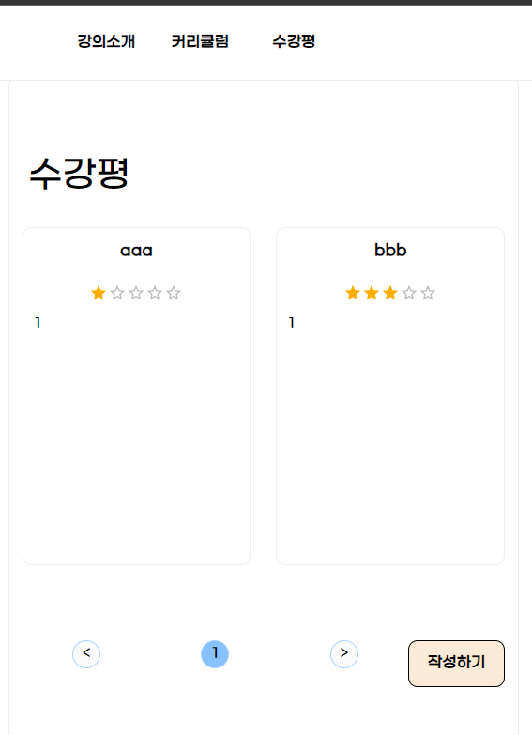
강의 상세 페이지 – 수강평 수정 및 삭제
삭제하기 버튼을 눌러 등록된 수강평을 삭제 할 수 있습니다.

Slide 25
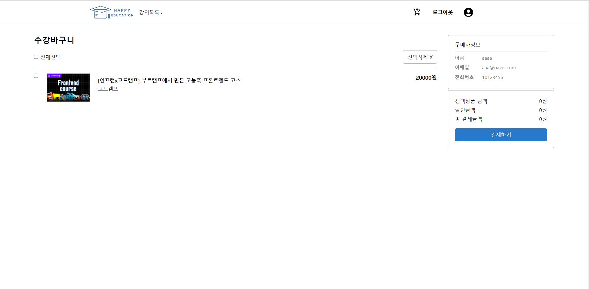
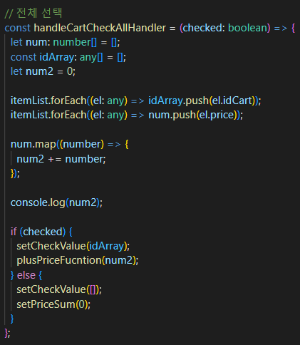
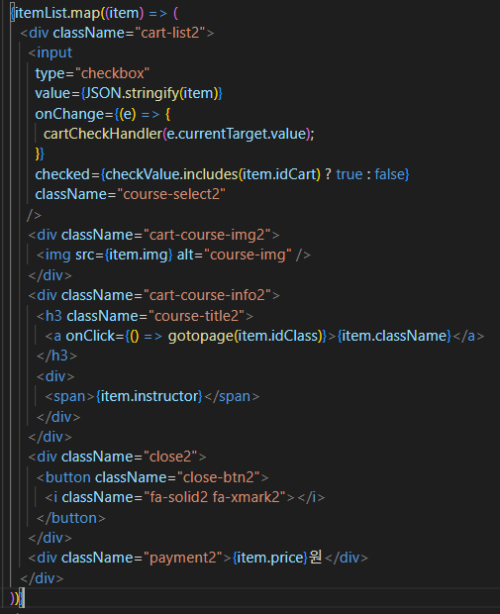
수강바구니 페이지

Slide 26
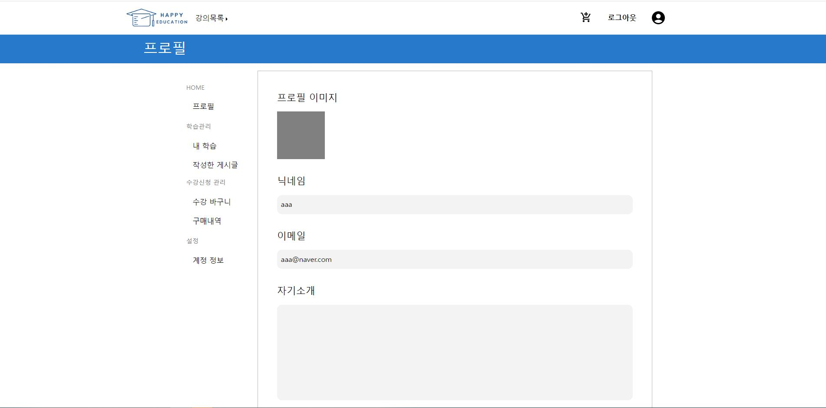
마이페이지

Slide 27
후기
아쉬운 점 –
힘들었던 점 -

